Slide 1
SESIÓN
TIPOS Y ESTILOS
DE LIDERAZGO
03
Tipos de liderazgo
Estilos de liderazgo

Slide 2
/ INTRODUCCIÓN
Aprenderás qué tipos de liderazgo suelen manifestar algunos profesionales y así poder seleccionar cuál es el tipo que deseas desarrollar.
Identificarás los estilos y manifestaciones de liderazgo, con la finalidad de poder entender la escala evolutiva que la experiencia y la situación forman en los rasgos del líder.

Slide 3
/ TIPOS DE LIDERAZGO

Slide 4
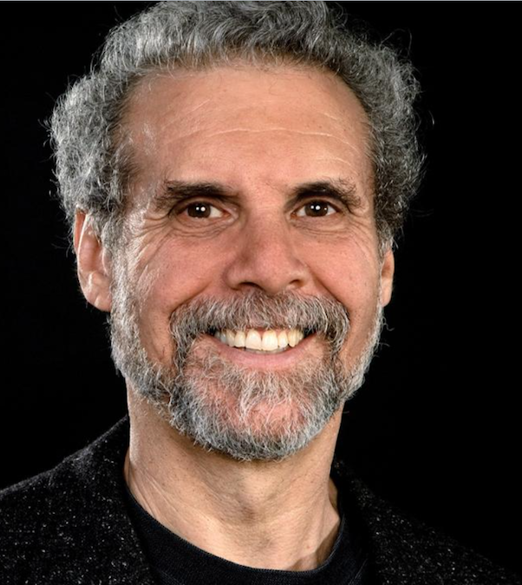
/ TIPOS DE LIDERAZGO
DANIEL GOLEMAN
Los tipos de liderazgo según Daniel Goleman no son incompatibles. Por el contrario, los mejores líderes son capaces de coger elementos de cada uno de ellos para adaptarse a las demandas del momento; ya que estos estilos son situacionales.
Esto nos lleva a pensar que, no existen estilos correctos e incorrectos, es más bien una cuestión de saber cuál encaja mejor.
Fuente: artículo Leadership That Gets Results (revista HBR marzo-abril 2000) - https://hbr.org/2000/03/leadership-that-gets-results

Slide 5

/ TIPOS DE LIDERAZGO
LIDERAZGO COERCITIVO O AUTORITARIO Los líderes que siguen este modelo intentan que permanezca la disciplina, por encima de cualquier otro valor. Para ello, normalmente emplean instrucciones cortas, concretas y precisas.
Supervisa de cerca las acciones de sus colaboradores
“¡Haz lo que te digo!”
Notes:
Nota: Impone ritmos de trabajo frenéticos y exige cumplimientos inmediatos sin prestar atención al bienestar y la motivación de sus colaboradores.
un líder coercitivo es efectivo en situaciones de crisis EJEMPLO: Un incendio.

Slide 6

/ TIPOS DE LIDERAZGO
LIDERAZGO DEMOCRÁTICO Para los líderes, es necesario tener en cuenta las opiniones de todo el grupo a la hora de tomar una decisión.
Mantiene reuniones con su equipo durante los procesos de decisión
“¿Qué opinas tú?”
Notes:
Nota: el liderazgo democrático suele utilizarse cuando el equipo de trabajo es multidisciplinario y, por lo tanto, es necesario conjugar las diferentes disciplinas para sacar adelante los proyectos.
promueve la participación, donde los colaboradores participan en la toma de decisiones.
EJEMPLO: Un líder de una PYME que se dedica a la fabricación de productos metalúrgicos permite que los empleados de la fábrica tengan participación y opinión en las reuniones sobre nuevos productos a lanzar.

Slide 7

/ TIPOS DE LIDERAZGO
LIDERAZGO AFILIATIVO Para los líderes, es necesario crear lazos entre los distintos miembros del grupo. Así, se consigue la armonía y colaboración entre ellos.
Identifica oportunidades para dar feedback positivo y evita el enfrentamiento
“¡Las personas son lo primero!”
Notes:
Nota: La principal dificultad que encuentra este tipo de líderes surge cuando la falta de disciplina y de organización es muy grande. También cuando se desata una ola de conflictos, porque la implicación emocional de las personas sumergidos en ellos será mucho mayor.
Ejemplo: Cuando un jefe se acerca a los miembros del equipo para motivarlos por los nuevos retos que se enfrentan el próximo trimestre y les comenta sobre los beneficios que podrían tener durante el avance de los resultados.

Slide 8
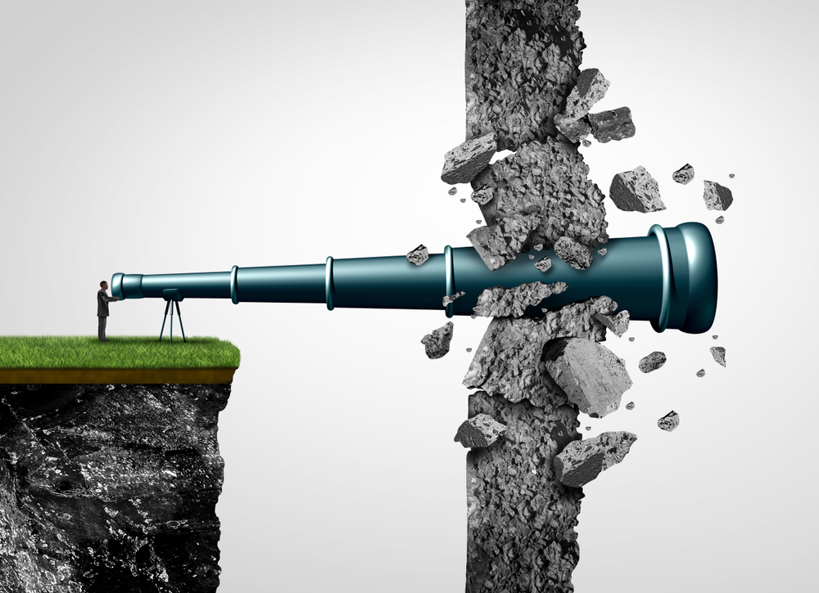
/ TIPOS DE LIDERAZGO
LIDERAZGO VISIONARIO Para los líderes, es necesaria la motivación a sus equipos mediante una visión clara y emocionante.
Marca objetivos pero deja libertad sobre cómo conseguirlos
“¡Ven conmigo!”
Notes:
Nota: La principal ventaja de este tipo de liderazgo es que todo el mundo tiene claro hacia dónde se dirige el equipo, por lo que la motivación está más presente.
Ejemplo: Es aquel que comparte los objetivos del área a su equipo y se enfoca a los recursos que tiene para llegar a ellos

Slide 9

/ TIPOS DE LIDERAZGO
LIDERAZGO TIMONEL
Para los líderes, es marcar un rumbo y conseguir que se mantenga.
Se pone a sí mismo de ejemplo, por lo que busca actuar siempre como lo haría un modelo.
Lidera con el ejemplo
“Haz lo que yo hago. Si no puedes, ¡lo haré yo!”
Notes:
Nota: Este tipo de liderazgo es especialmente efectivo cuando el líder es un experto y debe de enseñar a su equipo el conocimiento técnico
Ejemplo: Cuando un miembro del equipo está con una traba técnica en su día a día y el jefe (líder timonel), se acerca a el y le ayuda con la solución técnica del problema.

Slide 10

/ TIPOS DE LIDERAZGO
LIDERAZGO COACH Para los líderes, es fundamental ayudar a los miembros del equipo a encontrar sus puntos débiles y fuertes, con la finalidad de trabajar en ello.
Da prioridad al feedback y al apoyo
“Prueba esto”
Notes:
Nota: busca desarrollar el máximo potencial de los miembros de su equipo, generando compromiso en cada uno de ellos.
Ejemplo: Es cuando el líder, escucha es su equipo y permite que ellos den solución a la dificultad, establece plazos y trabajo y acompaña en su ejecución del mismo.

Slide 11
/ ESTILOS DE LIDERAZGO

Slide 12
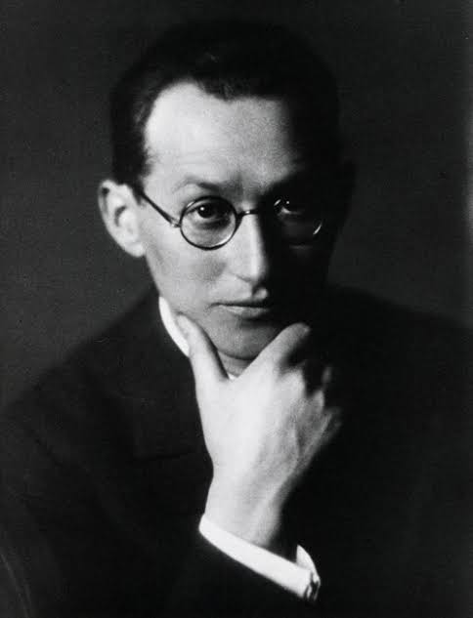
/ ESTILOS DE LIDERAZGO
Los estilos específicos que mencionaremos a continuación son de la teoría trabajada por Kurt Lewin en 1939.
Existen tres estilos básicos que un líder emplea para que se realice el trabajo.

Slide 13

/ ESTILOS DE LIDERAZGO
LIDERAZGO AUTORITARIO
Este es cuando el líder tiene control sobre todas las acciones del equipo de trabajo.
Hay una línea clara entre la gerencia y los colaboradores y el flujo de comunicación en gran medida es de arriba hacia abajo, sin retorno de diálogo.
Notes:
Ejemplo: los colaboradores no tienen opinión en el proceso de toma de decisiones y todas las órdenes de la gerencia deben seguirse sin cuestionarlas.

Slide 14

/ ESTILOS DE LIDERAZGO
LIDERAZGO PARTICIPATIVO
En este estilo, todavía hay una marcada línea de diferencia entre los empleados y los empleadores, pero se alienta a los empleados a que hagan sugerencias y tomen una parte activa en el proceso de toma de decisiones.
Notes:
Ejemplo: los colaboradores son parte del proceso táctico, decantando plan de trabajo sobre los objetivos diseñados por las gerencias.

Slide 15

/ ESTILOS DE LIDERAZGO
LIDERAZGO LAISSEZ-FAIRE
En español esta expresión significa: Dejar hacer.
Puede sonar bien, pero con mucha frecuencia lleva a una situación caótica. Esto sólo se implementa en un grupo que muestra buena dinámica de equipo, está altamente motivado y necesita su espacio creativo.
Notes:
Ejemplo: un área de investigación y desarrollo, marketing, o también en equipo que trabaja en proyectos de innovación.

Slide 16

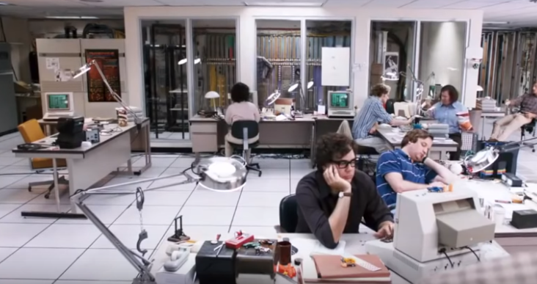
/ VIDEO
“¿QUÉ ESTILO DE LÍDER SOY?”
https://www.youtube.com/watch?v=pc8Mwmeeuo4
Notes:
Nota: Que los alumnos puedan identificar qué tipo de líder se encuentra en el video.
En el video se muestra diversas características de estilos de liderazgos enfocadas a las diversas personas con las que interactúa para sacar adelante el proyecto

Slide 17
/ CONCLUSIONES
Los estilos de liderazgo se deben aplicar dependiendo de estos factores: el tipo de equipo, el tipo de trabajo y los objetivos que se esperan.
Los tipos de liderazgo están muy relacionados con los rasgos de personalidad. Por ello debemos dirigir nuestras cualidades de liderazgo a un modelo en particular para madurar esos atributos en nosotros y que se vean con rasgos naturales.

Slide 18
/ BIBLIOGRAFÍA
Alex Figueroba (2019) por Psicología y mente - Kurt Lewin: Estilos de Liderazgo (1939) - https://psicologiaymente.com/organizaciones/estilos-liderazgo-lewin

